Slide 1
KÍNH CHÀO CÁC THẦY CÔ GIÁO CÙNG CÁC EM HỌC SINH
Môn :Âm nhạc
Lớp 5

Slide 2
Âm nhạc
Tiết 31: Ôn tập bài hát: Dàn đồng ca mùa hạ

Slide 3
1.Ôn tập bài hát: Dàn đônhg

Slide 4
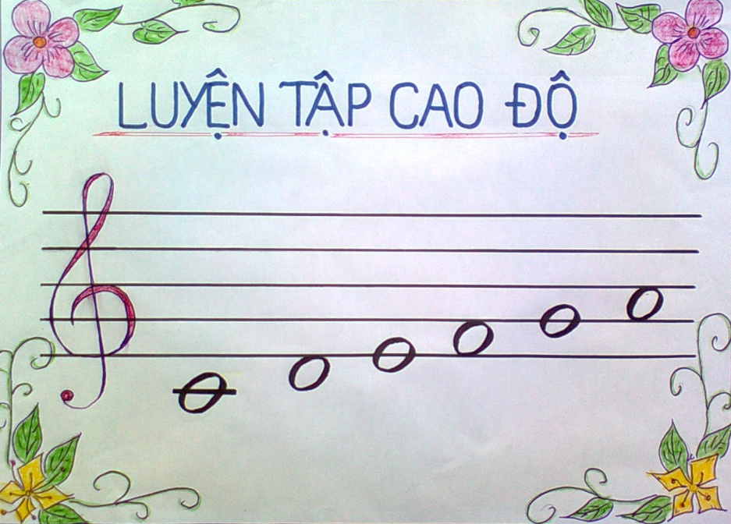
Em hãy kể tên các nốt trong phần luyện tập cao độ từ thấp lên cao?
Tên các nốt: Đồ, Rê, Mi, Pha, Son,La

Slide 5
Trong phần luyện tập tiết tấu có những hình nốt và kí hiệu âm nhạc gì?
Hình nốt móc đơn, hình nốt đen và dấu lặng đen

Slide 6
XIN CHÂN THÀNH CẢM ƠN CÁC THẦY CÔ GIÁO ĐÃ VỀ DỰ TIẾT HỌC
CHÚC CÁC EM HỌC GIỎI

